Slide 1
International Futures Herramienta para el pronóstico de los Objetivos de Desarrollo Sostenible

Slide 2
Contenido
¿Qué es el modelo de futuros internacionales?
Motivación del análisis de futuros
Módulos del modelo de futuros
Aplicación al análisis de la Agenda 2030
Utilidad para el gobierno mexicano

Slide 3
¿Qué es el modelo de futuros internacionales?
Herramienta
Análisis
Interacción entre módulos
Desarrollo de escenarios
Notes:
El IFs es una herramienta de pronostico global integrado de largo plazo, diseñado para facilitar el análisis de futuros globales con información de 186 países.
El Modelo IFs permite a los usuarios analizar las tendencias e interacciones dentro y entre diversos subsistemas, conocidos como módulos, por medio del desarrollo de escenarios.
El modelo ha demostrado ser una herramienta útil para el análisis de tendencias e impacto de políticas, como lo demuestran proyectos desarrollados en cooperación con las Naciones Unidas, la Unión Europea y las unidades gubernamentales de Sudáfrica y Estados Unidos.

Slide 4
Motivación del análisis de futuros
OBJETIVO: Mejorar las condiciones de vida a través del pronóstico y análisis de políticas públicas.
Educación
Vida saludable
Erradicar la pobreza
Desarrollo humano
Sociedades pacíficas y equitativas
Economías productivas
Creación de conocimiento (tecnología)
Sistemas sostenibles
Desarrollo social
Desarrollo sostenible
Notes:
El modelo nace con la misión de mejorar las condiciones de vida a través del pronóstico y análisis de políticas públicas.
El modelo se basa en tres pilares de temáticas relevantes a nivel global: desarrollo humano, desarrollo sostenible y desarrollo social.

Slide 5
Módulos del modelo de futuros
Gobernanza
Finanzas públicas
Política internacional
Sistema de ecuaciones
establecido
Educación
Economía
Salud
Agricultura
Demografía
Energía
Tecnología
Infraestructura
Medio ambiente

Slide 6
Ejemplo:
Socio-político
Política internacional
Gasto de gobierno
Conflicto/cooperación
Estabilidad/inestabilidad
Educación
Salud
Mortalidad
Fertilidad
Ingreso
Población
Economía
Trabajo
Demanda
Demanda, oferta, precios,
inversión
Infraestructura
Agricultura
Energía
Uso de tierra, agua
Uso de recursos, prod de carbono
Eficiencia
Eficiencia
Tecnología
Recursos ambientales
*La relación entre módulos es un ejemplo de un grupo de interrelaciones más amplio

Slide 7
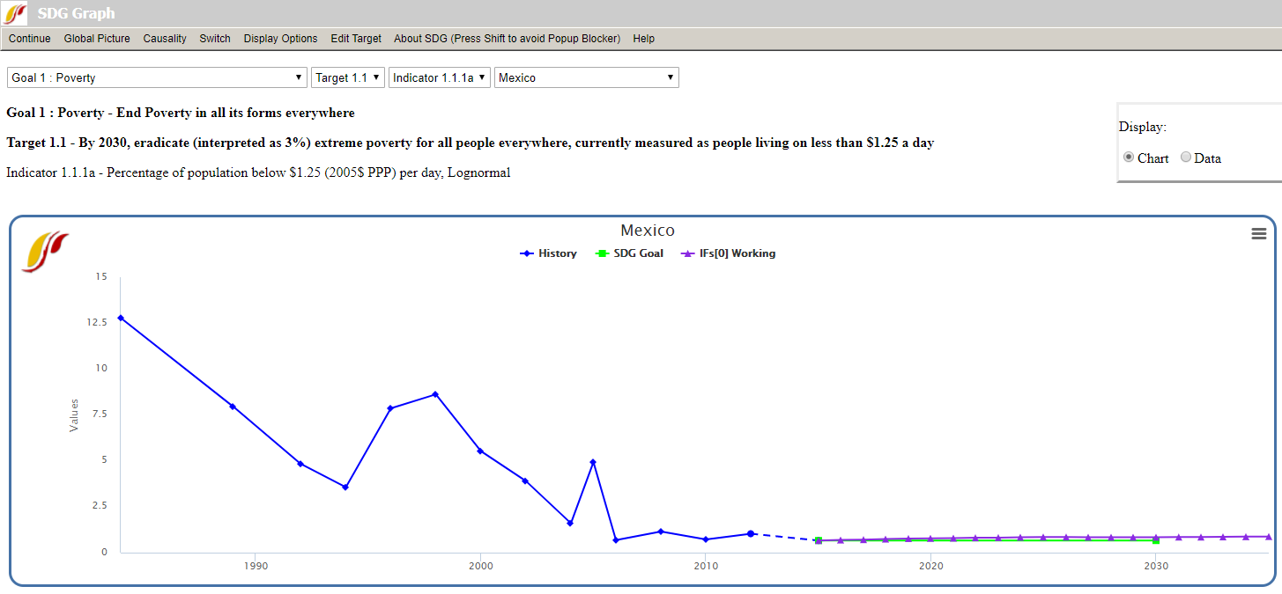
Aplicación al análisis de la Agenda 2030
Para alcanzar las metas establecidas para 2030, existe la necesidad de explorar distintas políticas públicas y estrategias con posibles sinergias y trade-offs.
Tabla de ODS
que muestra las variables por país o grupo de países, comparando posibles escenarios.
Gráfica de ODS
que muestra datos y escenarios históricos contra un objetivo.

Slide 8
Utilidad del ejercicio para el gobierno mexicano
Impacto de largo plazo
Ámbito subnacional
Interrelación de ODS
Diagnósticos
Planeación de política pública
Piloto a nivel internacional

Slide 9
Propuesta de Cronograma
Activity/product | Responsible | Time | Deadline
Selection of countries | UNDP NY | 1 month | 31-jul-2017
Identification of country office | UNDP NY and UNDP Mexico | 1 month | 31-jul-2017
Initial discussion on outline of policy paper | Pardee Center, UNDP NY and UNDP Mexico | 1 week | 09-ago-2017
IFs follow-up session and model documentation | Pardee Center, UNDP NY and UNDP Mexico | 1 week | 29-ago-2017
Initiate writing of introduction, IFs systems overview, and country context | Pardee Center | 1 month | 30-sep-2017
Explore policy scenarios in consultation with UNDP CO and Government | Pardee Center and UNDP Mexico | 1 month | 31-oct-2017
Running of Policy Scenarios | Pardee Center | 1 month | 31-oct-2017
Interpretation of Results | Pardee Center | 1 month | 31-oct-2017
Sensitivity analysis | Pardee Center | 1 month | 31-oct-2017
Communication with Country Office | Pardee Center and UNDP Mexico | 1 month | 31-oct-2017
Revision of policy scenarios | UNDP Mexico | 2 weeks | 15-nov-2017
Submission of Initial draft | Pardee Center | 1 week | 22-nov-2017
Revision of paper | Pardee Center, UNDP NY and UNDP Mexico | 2 weeks | 08-dec-2017
Submission of final paper | Pardee Center | 1 week | 15-dec-2017
Presentation at workshop/seminar | Pardee Center, UNDP NY and UNDP Mexico |  | January 2018
Design, lay-out and printing | Pardee Center, UNDP NY and UNDP Mexico |  | January 2018

Slide 10
Procedimiento para pronosticar
Definir escenarios
Clasificación de las metas de ODS
(Mans-Nilsson scale)
Análisis de los resultados
Análisis de series de tiempo (tendencias)
Correr escenarios

Slide 11
Consideraciones
Características del modelo
El modelo de IFs es un sistema de ecuaciones para cada módulo basado en teoría económica que ya fue construido por la Universidad de Denver.
Para poder desarrollar el modelo se utilizaron series de tiempo (importancia de disponibilidad de datos para varios periodos).
El modelo se enfoca en el ámbito nacional, no estatal ni municipal.
Al ser un modelo desarrollado para varios países, las fuentes de datos son en su mayoría organismos internacionales.
Es una herramienta que permite ver como se mueven variables de distintas dimensiones ante un cambio en otra variable. No es un simulador de resultados de política pública.
¿Qué se espera de PNUD?
Realizar la selección/priorización de indicadores de metas de los ODS basados en una metodología o con algún sustento teórico. Aquí radica la importancia de involucrar a Presidencia e INEGI.

